Slide 1
04
泗阳县卢集镇郝桥

Slide 2
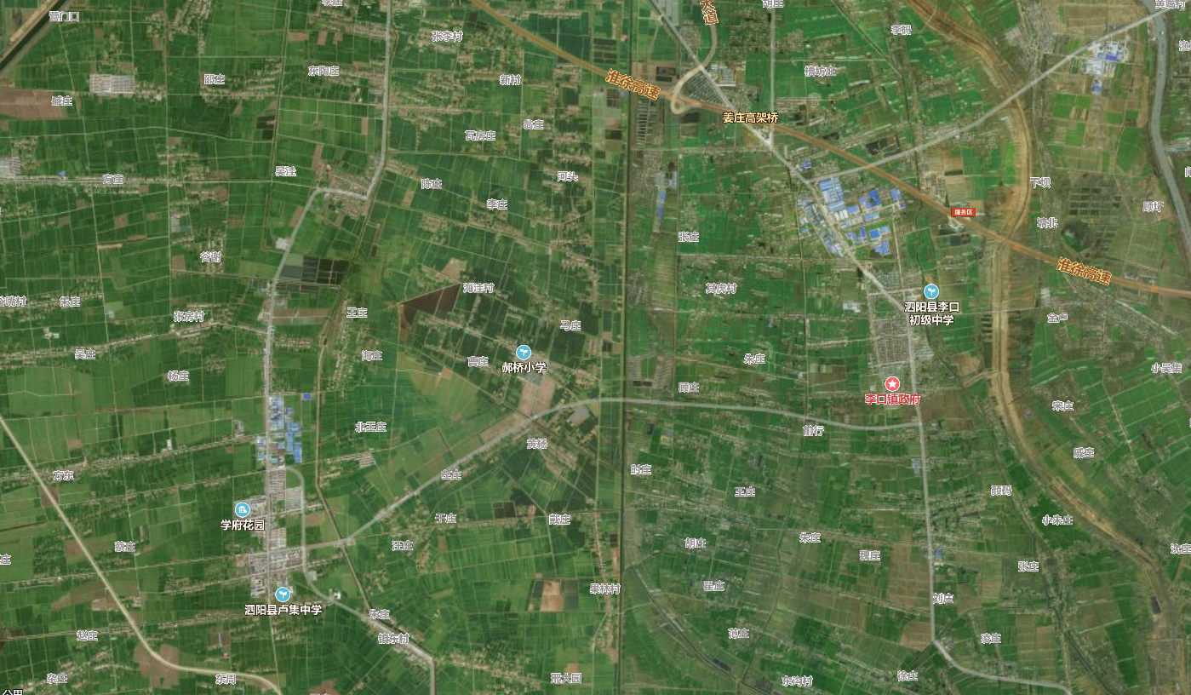
2.1 区位概况
郝桥（新老结合）
人口：整个行政村人口826户、3525人，其中进城入镇约15%，
农房：保留改造约60%，集中居住约25%。
经济：人均1.78万，村集体24.5万。
产业：梨果，套种蒲公英。
淮徐高速
泗阳县
李口镇
郝桥
4.5km
4.0km
泗阳县
卢集镇

Slide 3
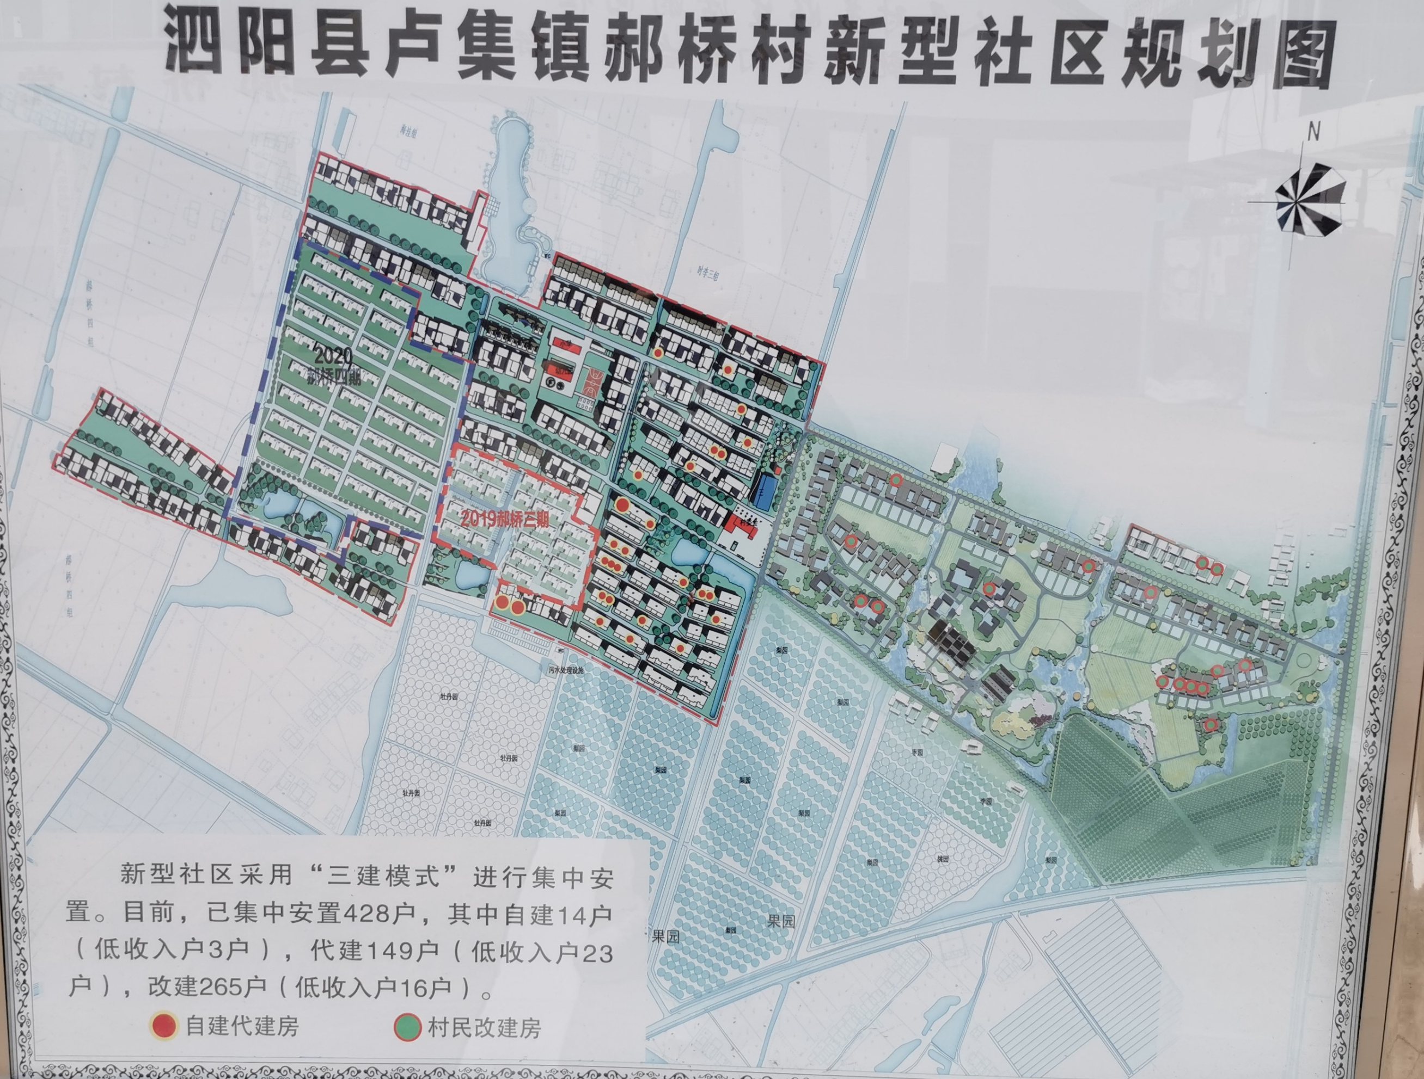
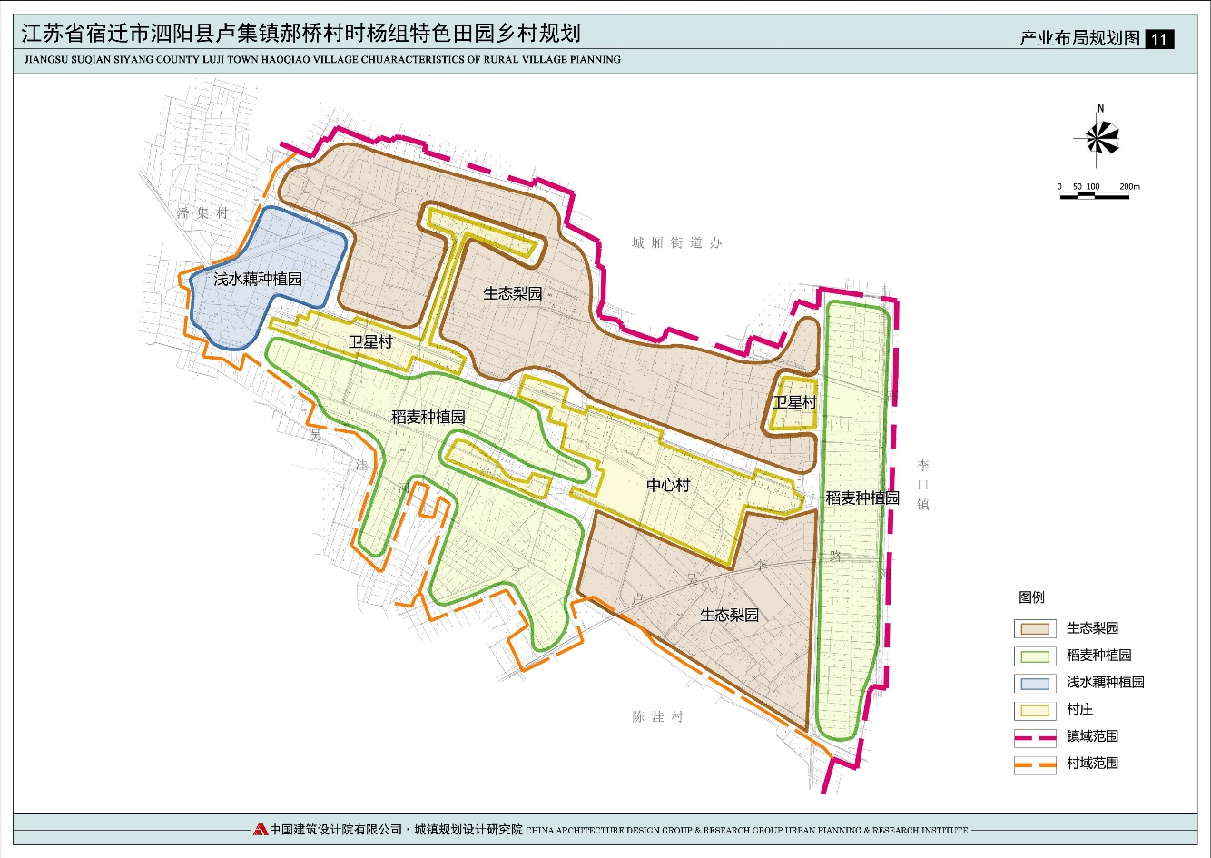
3.3 规划效果

Slide 4
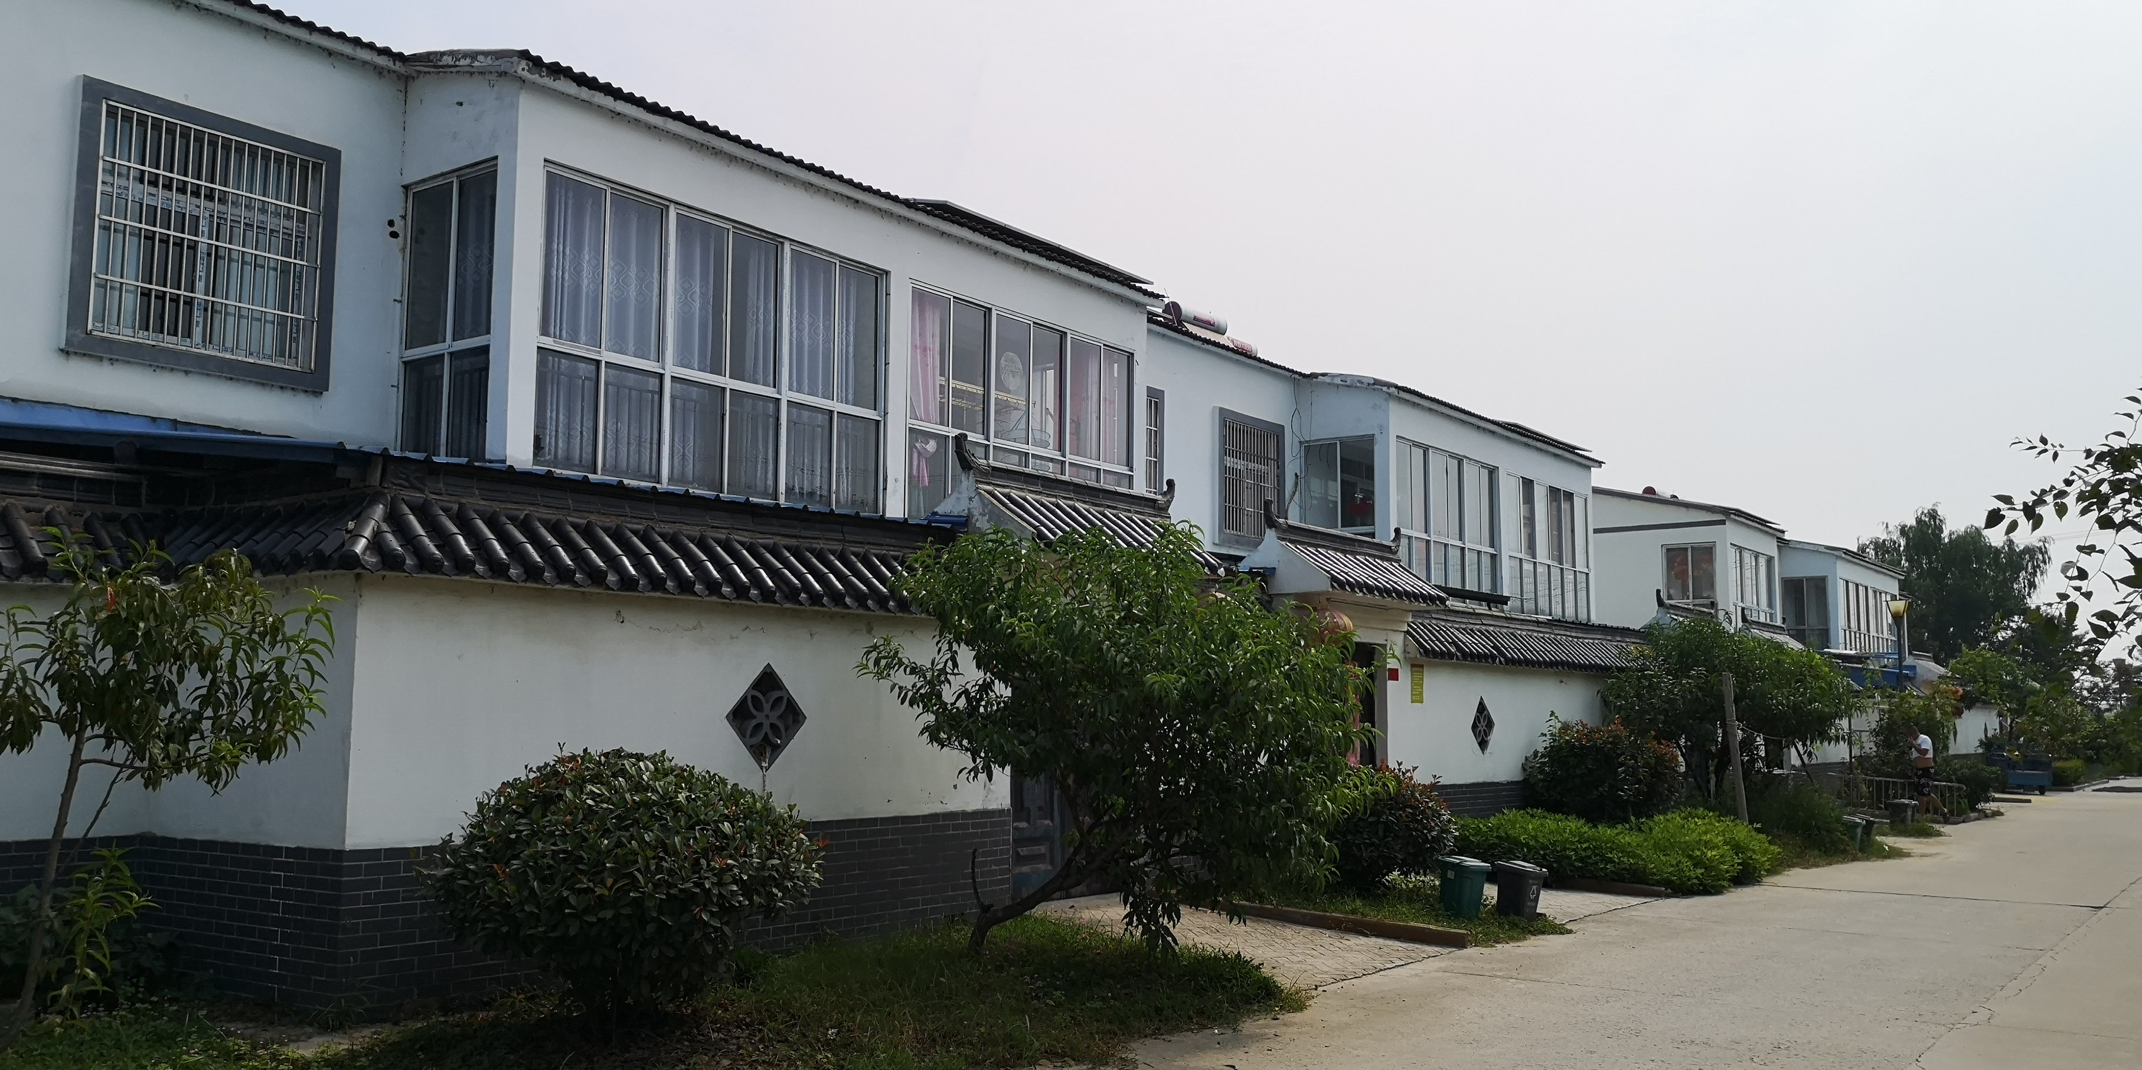
1.4 建成效果
新 村

Slide 5
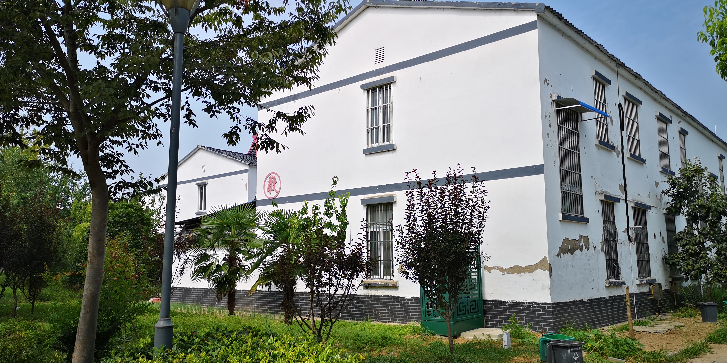
1.4 建成效果
新 村

Slide 6
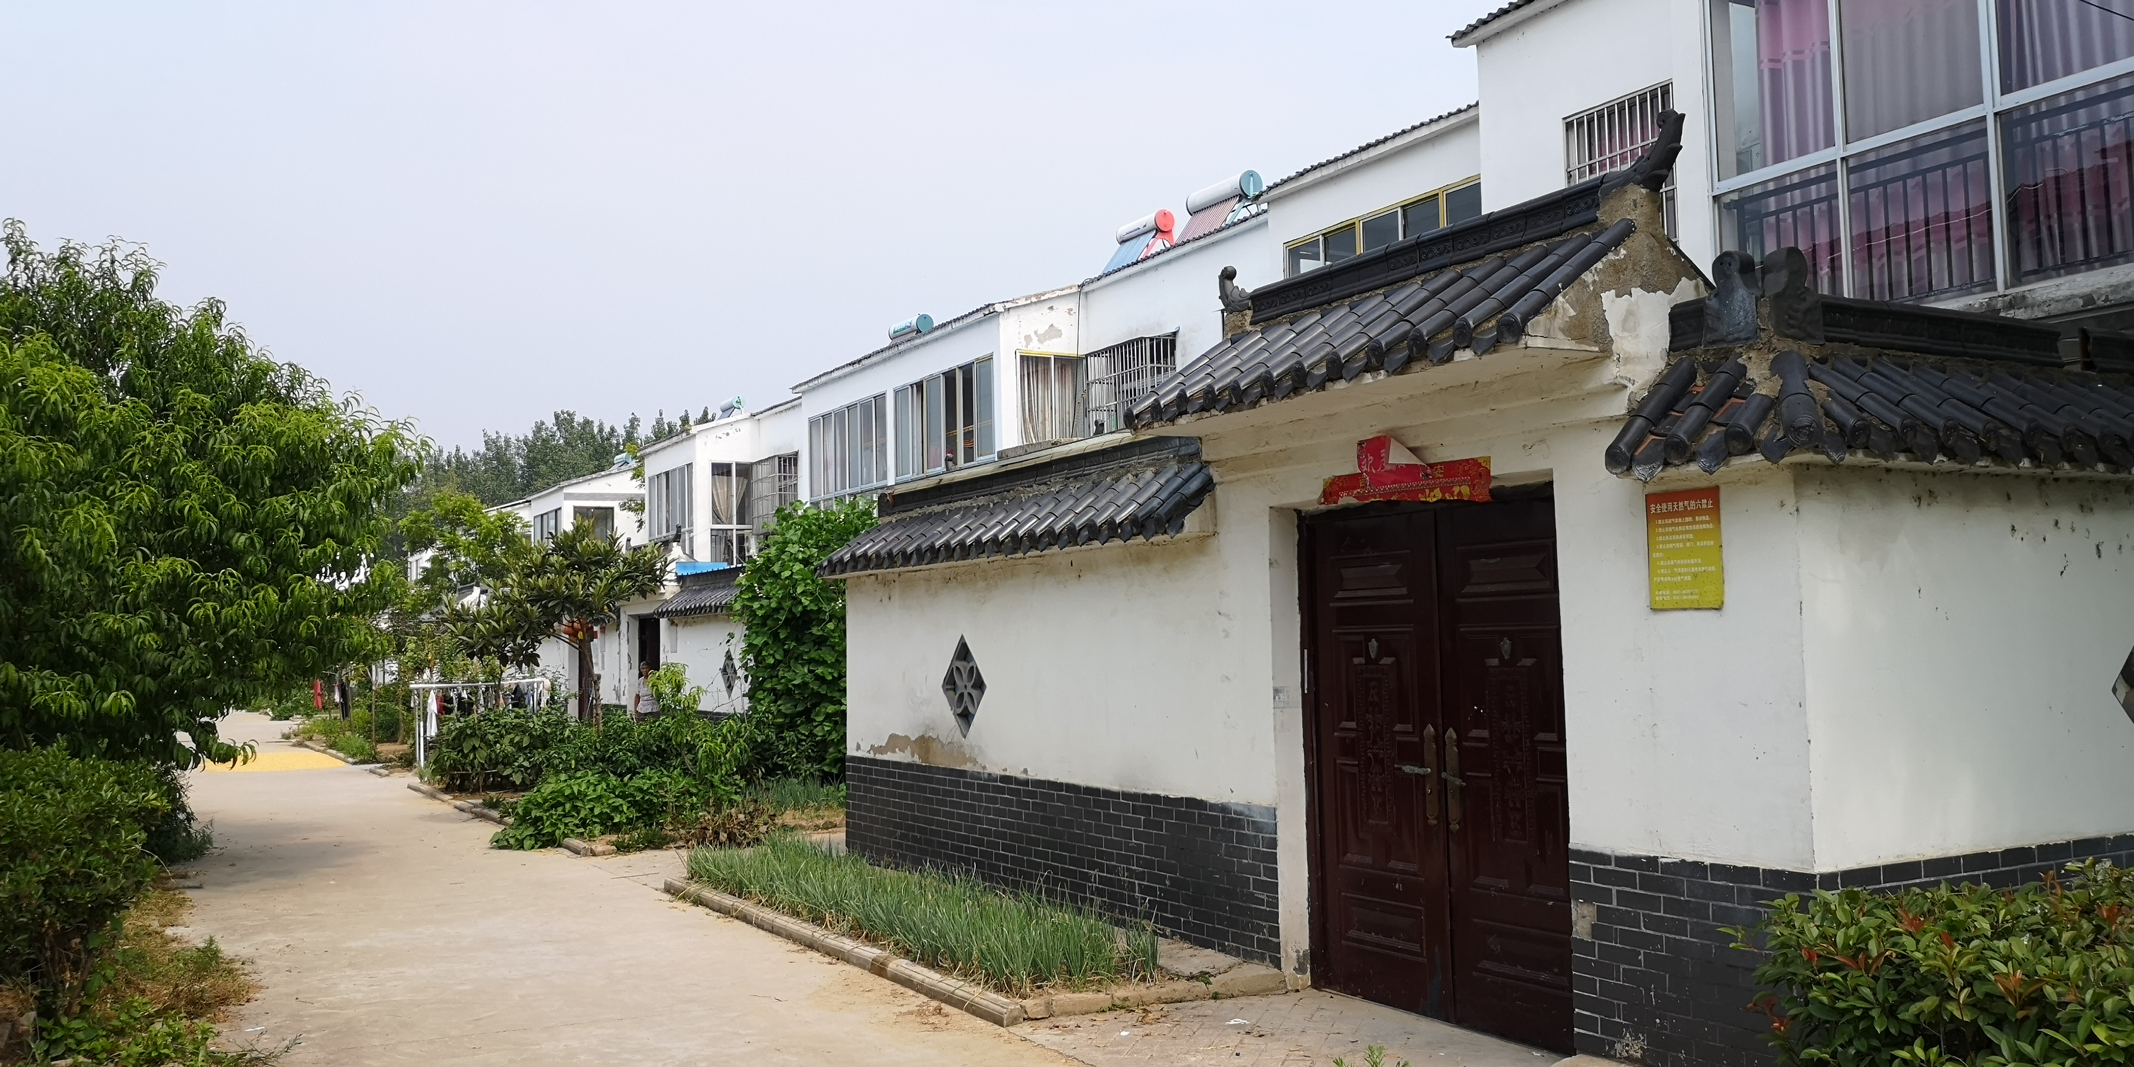
1.4 建成效果
新 村

Slide 7
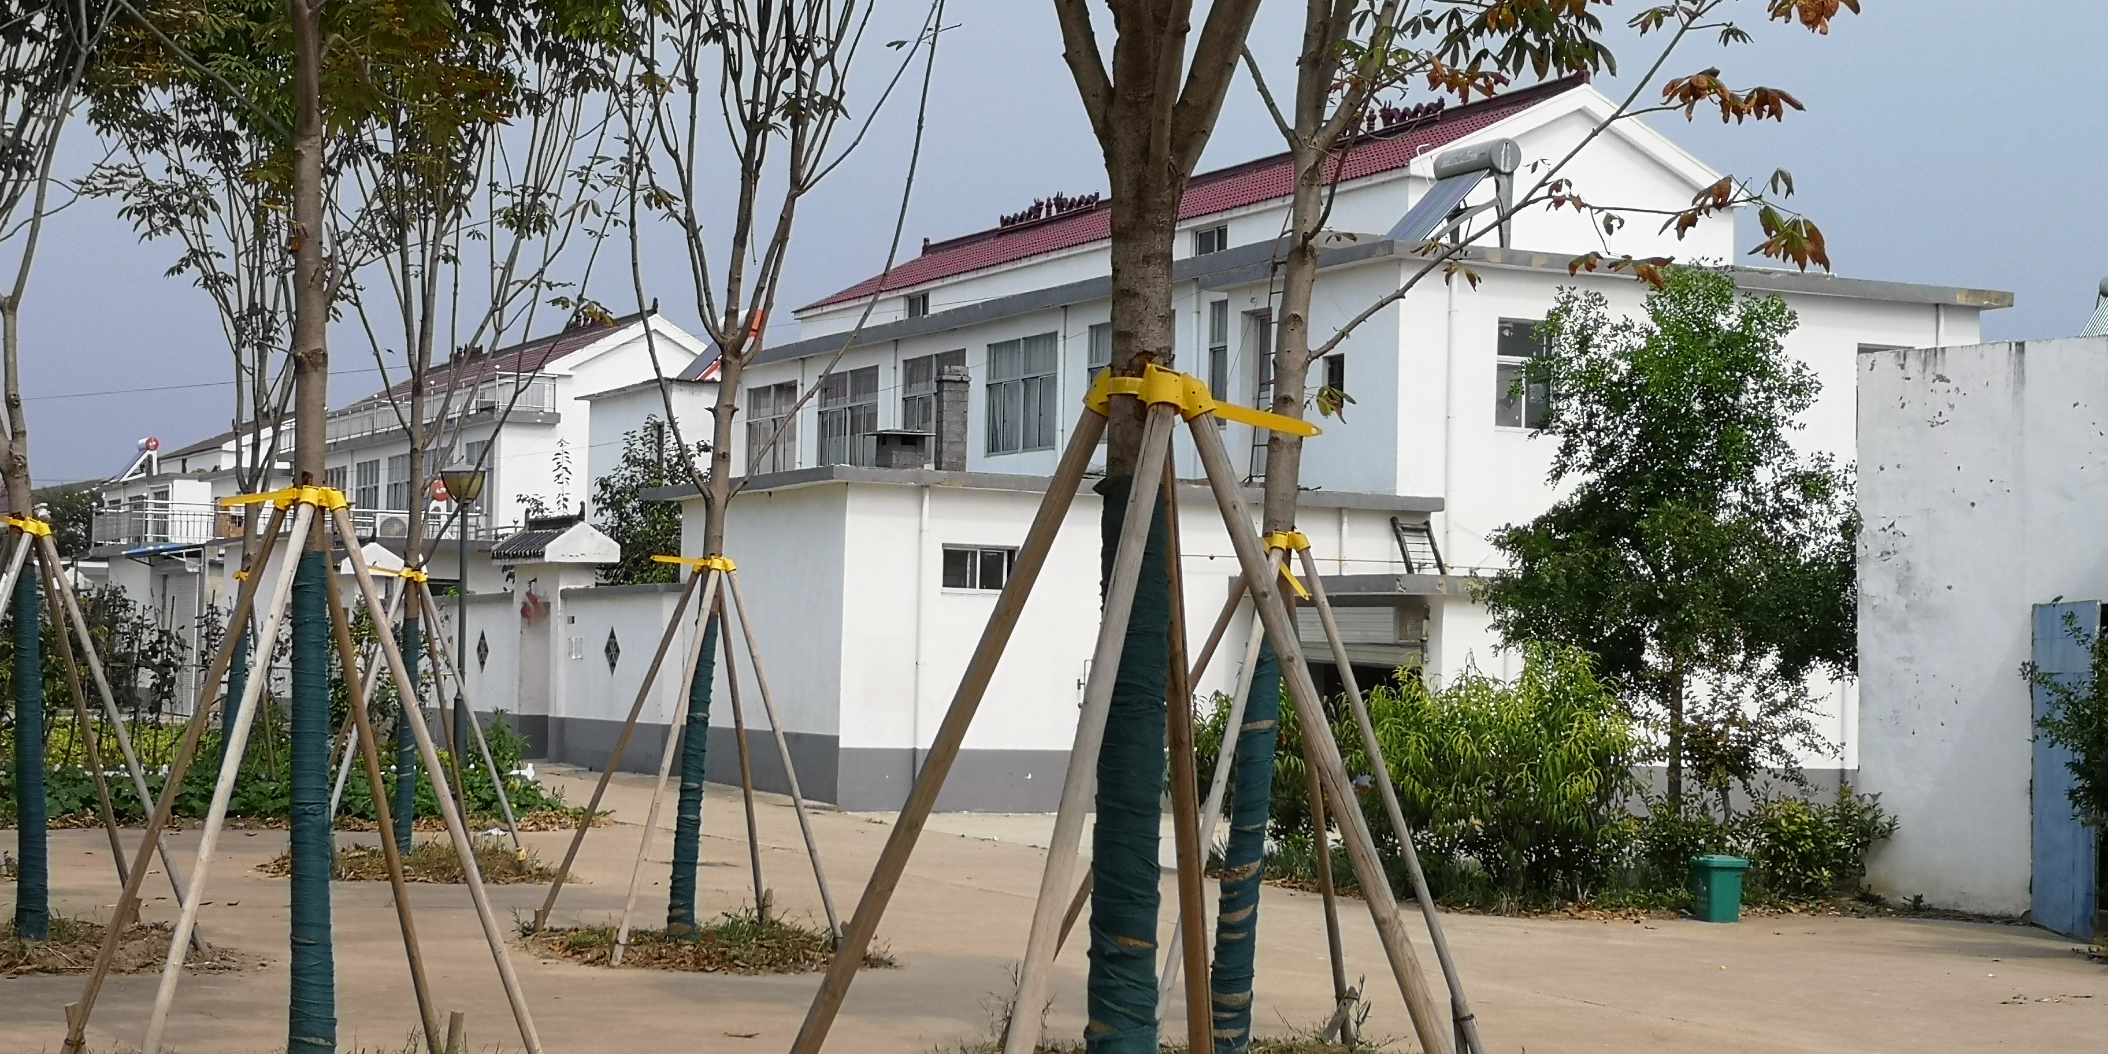
1.4 建成效果
新 村

Slide 8
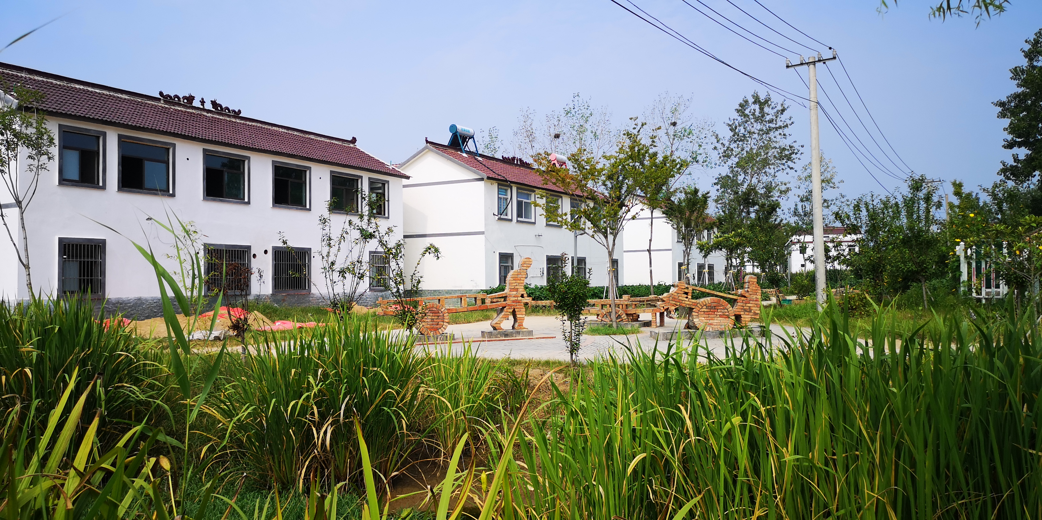
1.4 建成效果
老 村

Slide 9
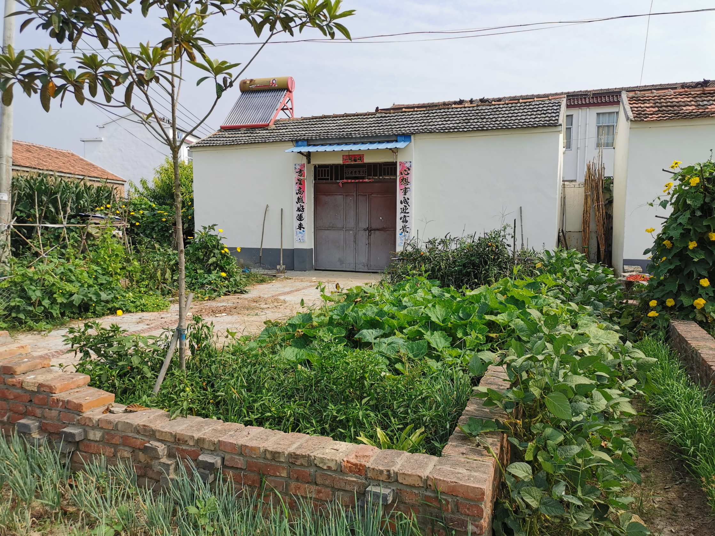
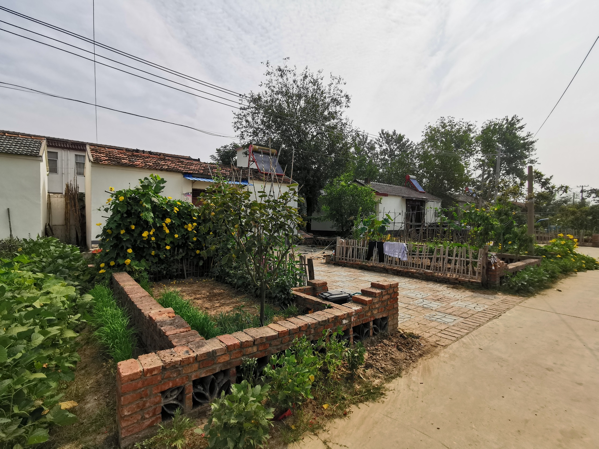
1.4 建成效果
老 村

Slide 10
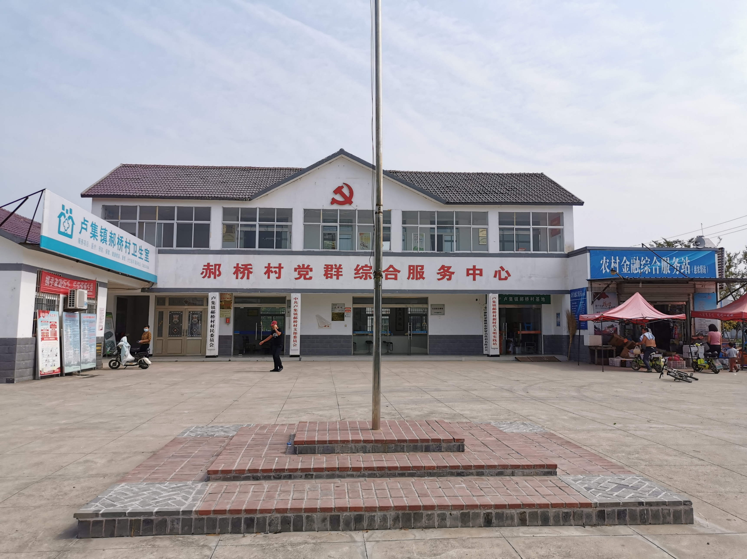
1.4 建成效果
公 共

Slide 11
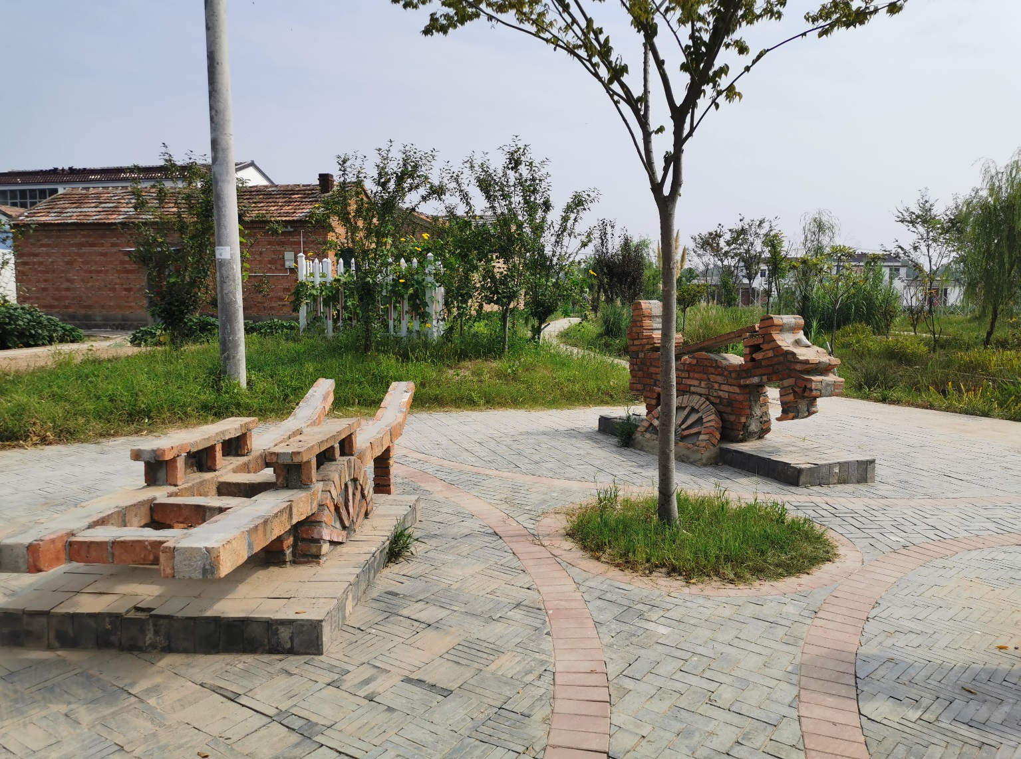
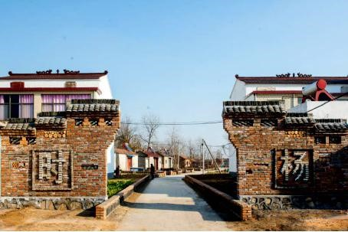
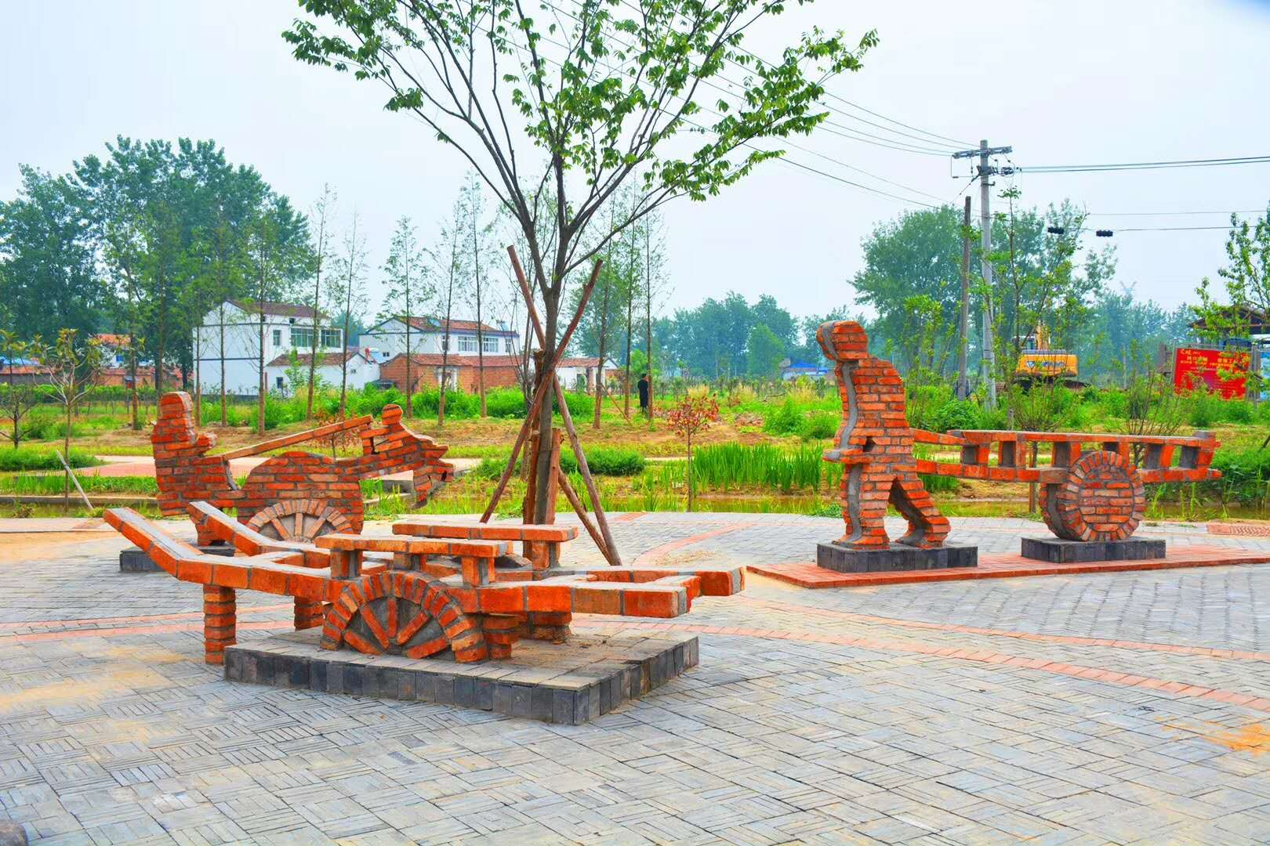
1.4 建成效果
细 部

Slide 12
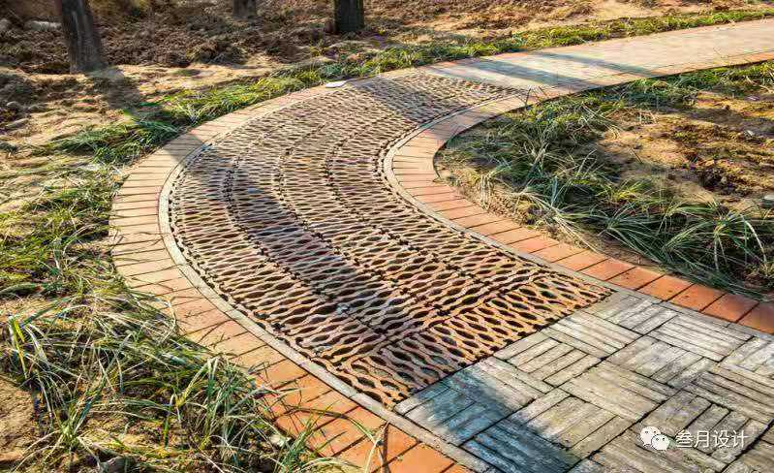
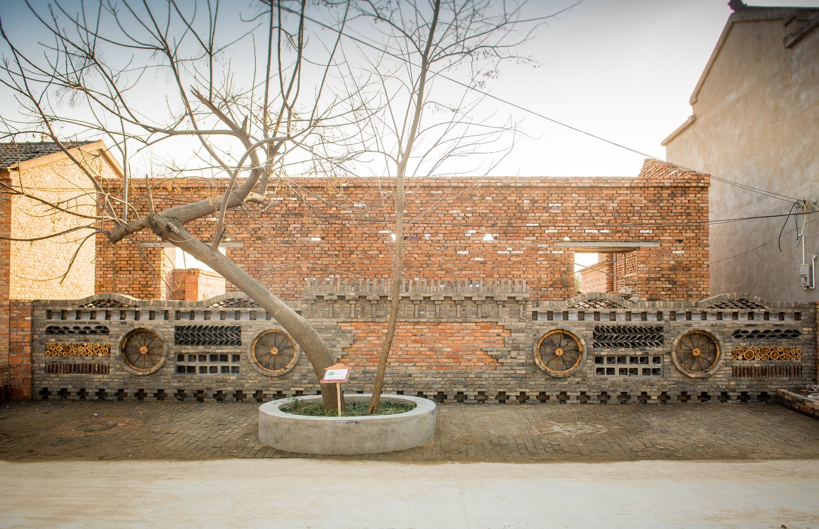
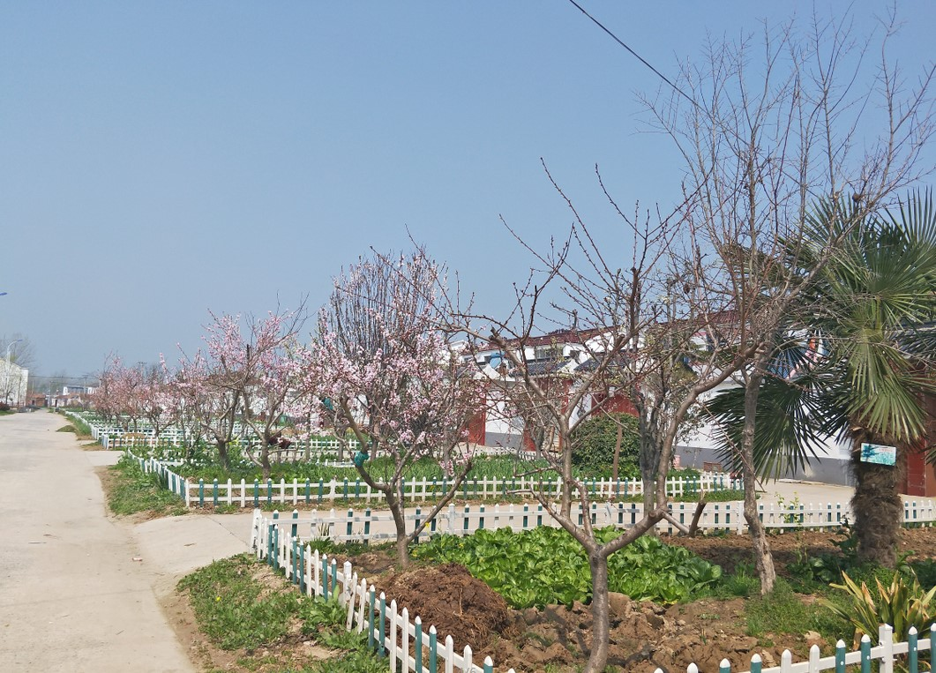
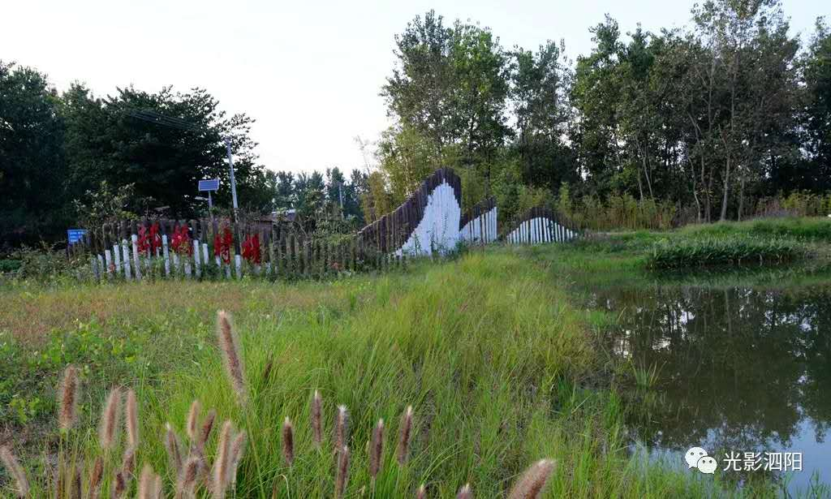
1.4 建成效果
细 部

Slide 13
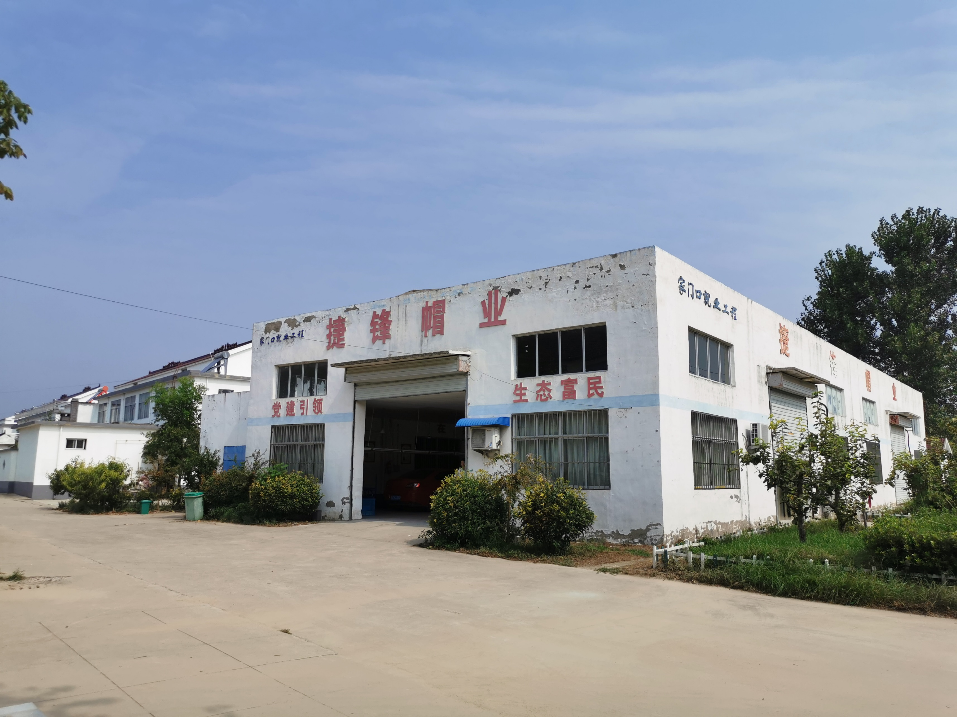
1.4 建成效果
产 业

Slide 14
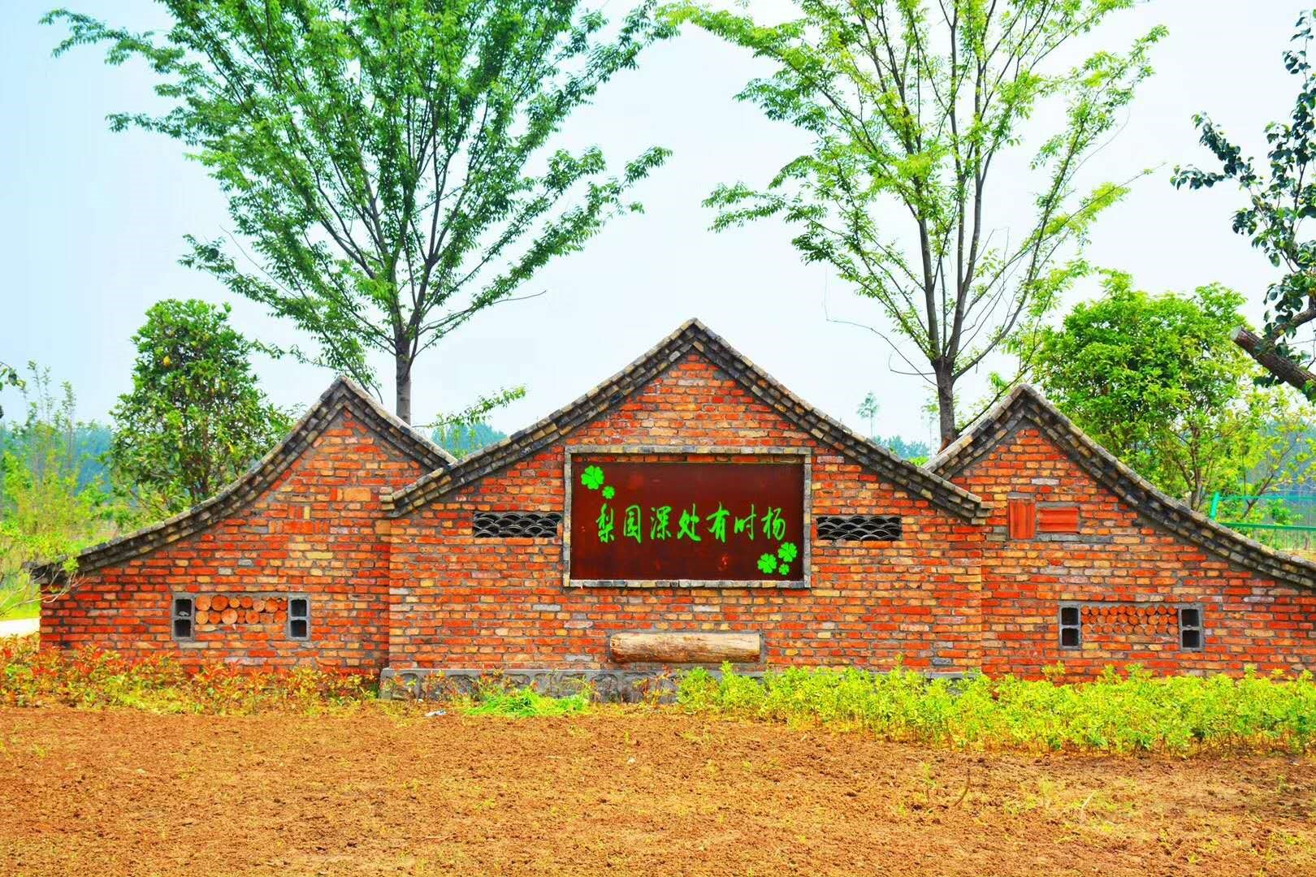
1.4 建成效果
产 业

Slide 15
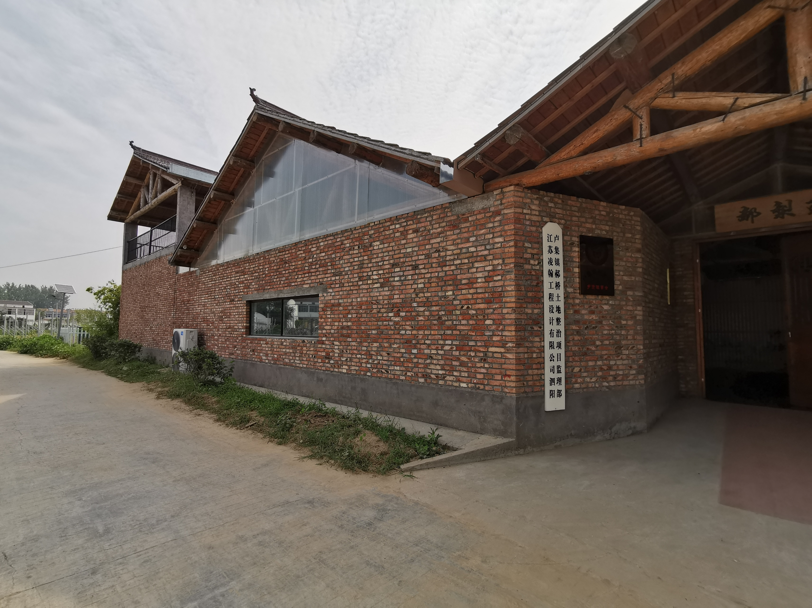
1.4 建成效果
产 业

Slide 16
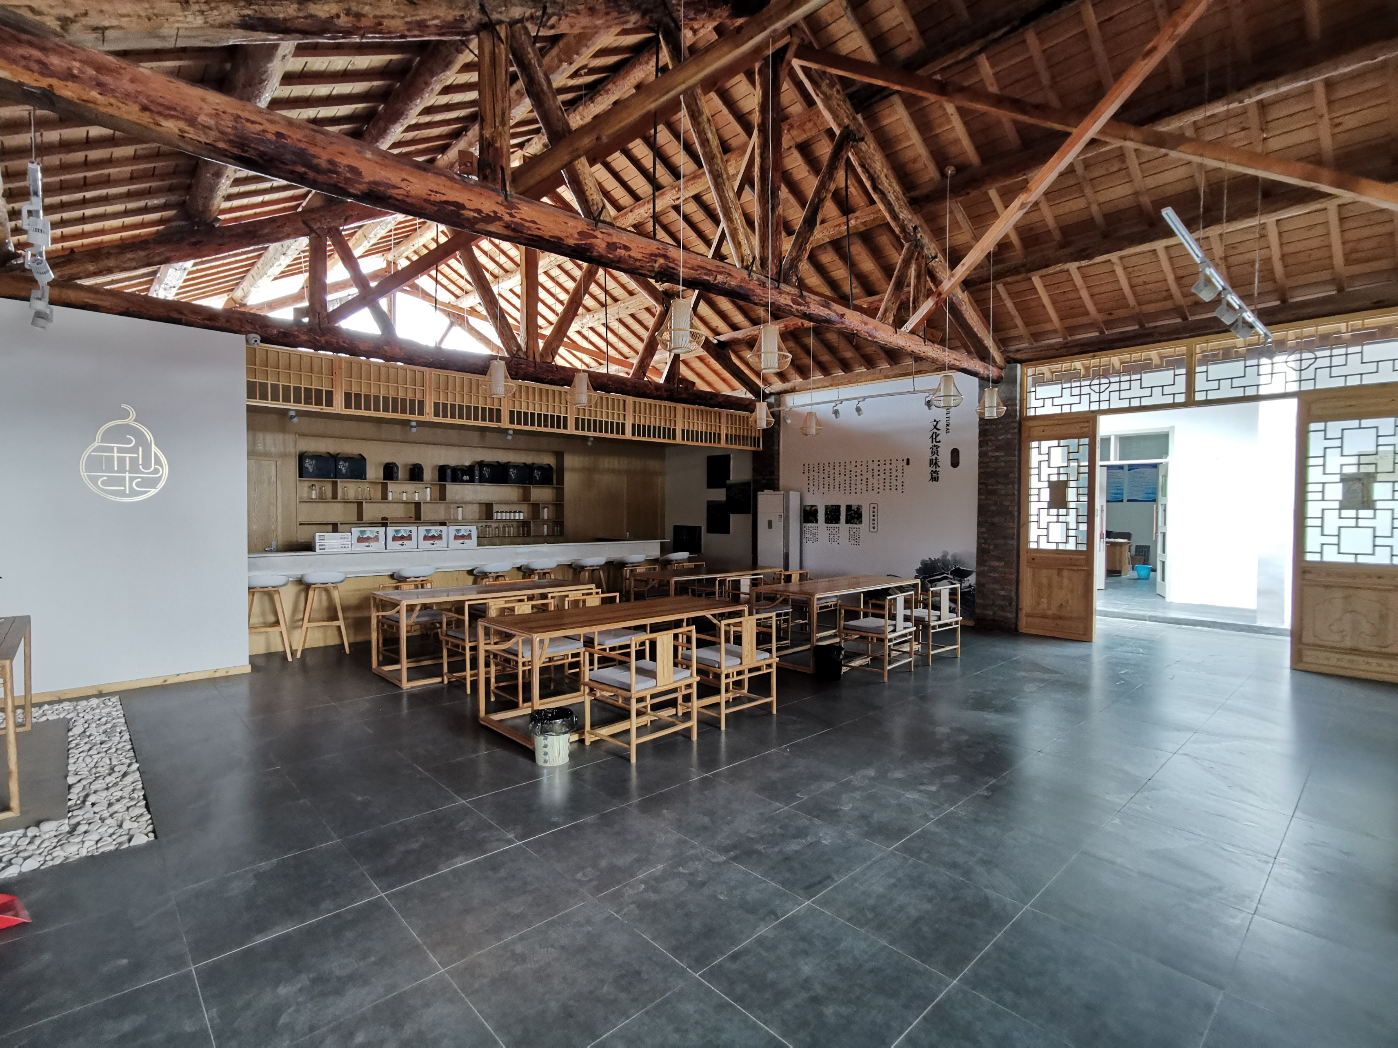
1.4 建成效果
产 业

Slide 17
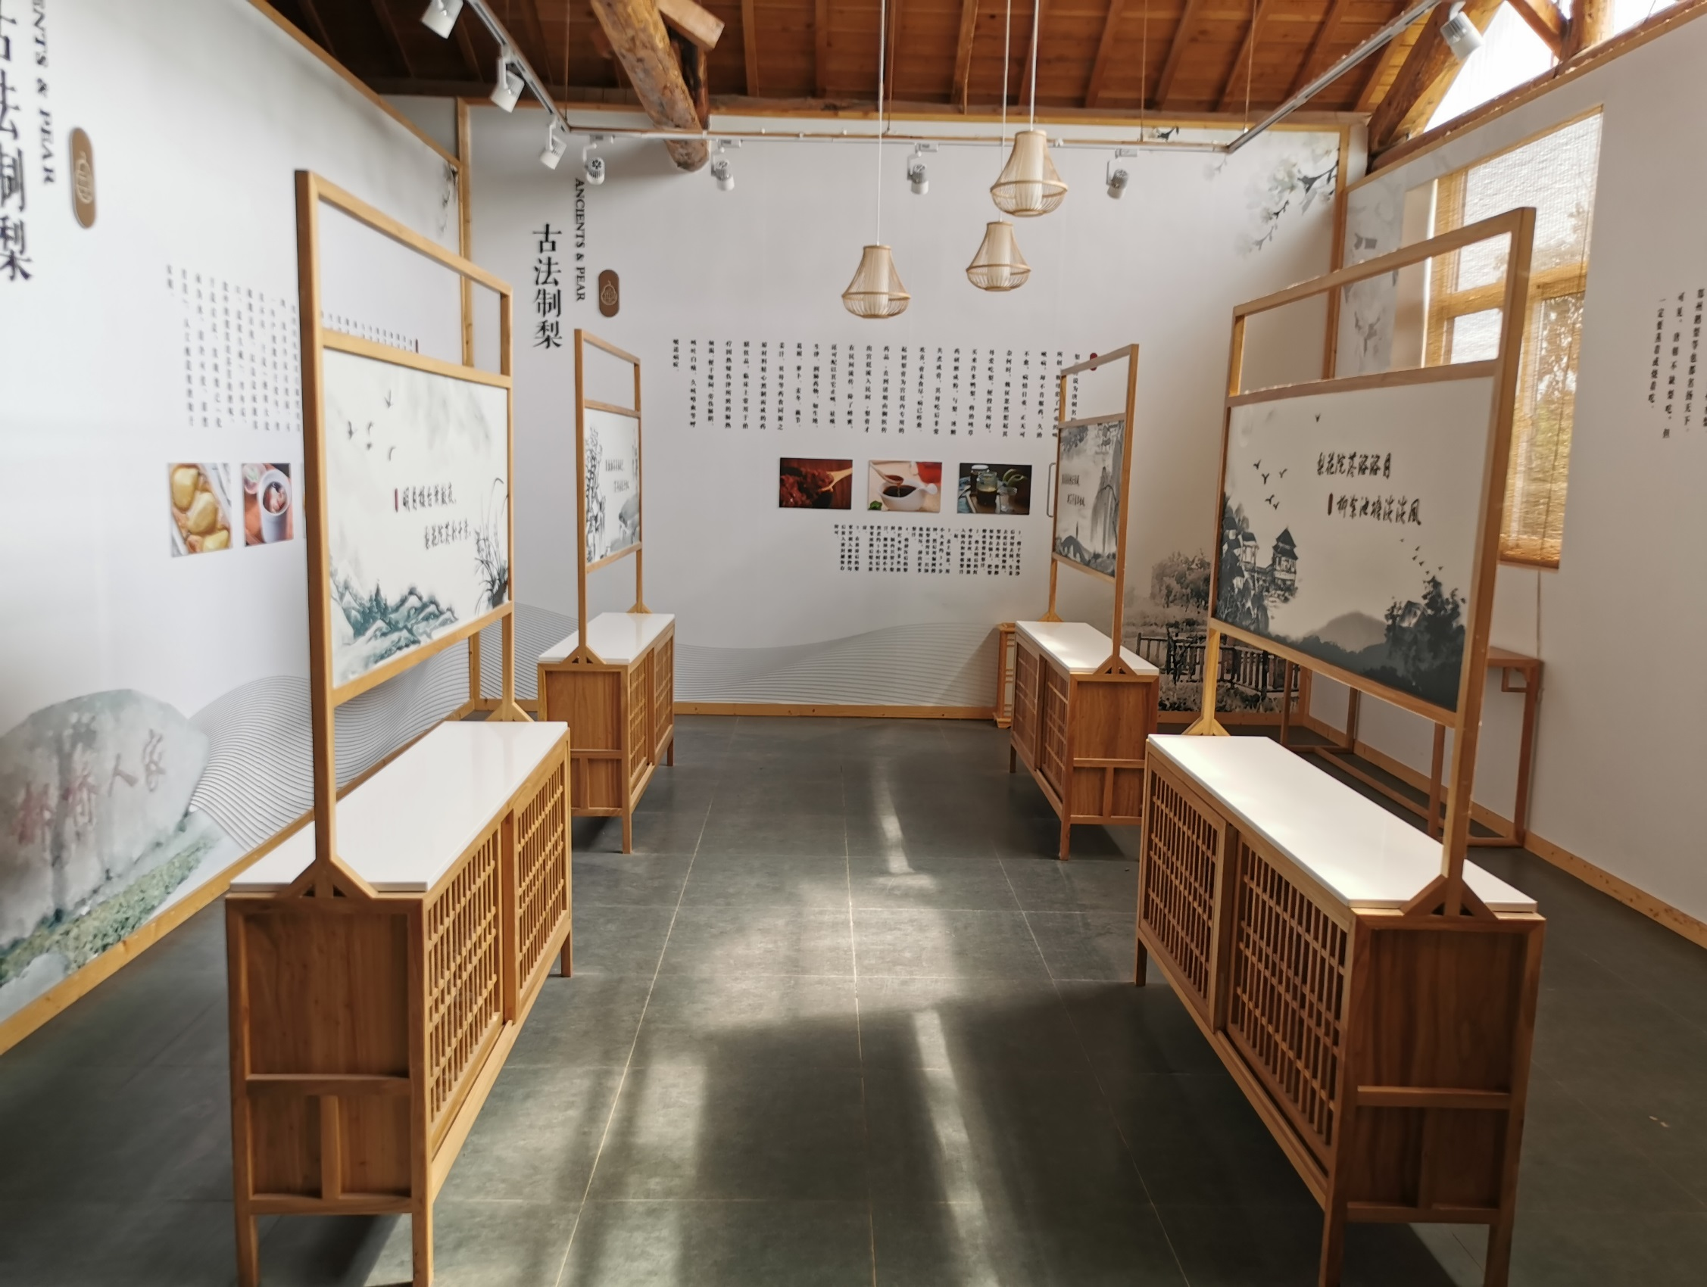

1.4 建成效果
产 业

